Slide 1
Spring Boot

Slide 2
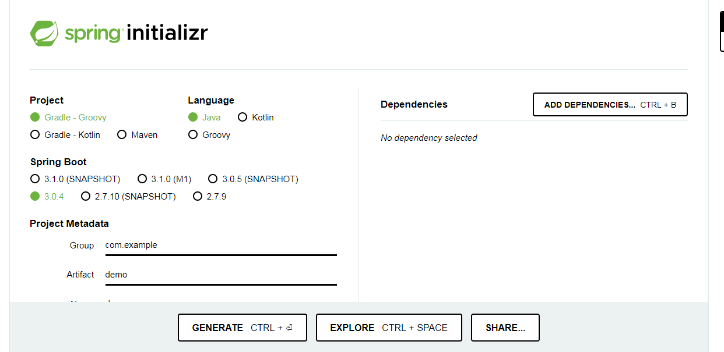
生成SpringBoot项目的方式
https://start.spring.io/

Slide 3
SpringBoot的注解
1. @SpringBootApplication 開啓了Spring的組件掃描和Spring boot的自動配置功能.
@SpringBootApplication 將三個注解結合在了一起 --- @Configuration @ComponentScan @EnableAutoConf
iguration

